Slide 1
Let’s make a baby together
Paul Fiat – Jeudi 29 Novembre 2012

Slide 2
Sommaire
Choix du concept
Type de gameplay
USP & KSPs
Histoire & univers
Les 3C
Mockup
Ambiance
Direction artistique
Thème sonore et musicale

Slide 3
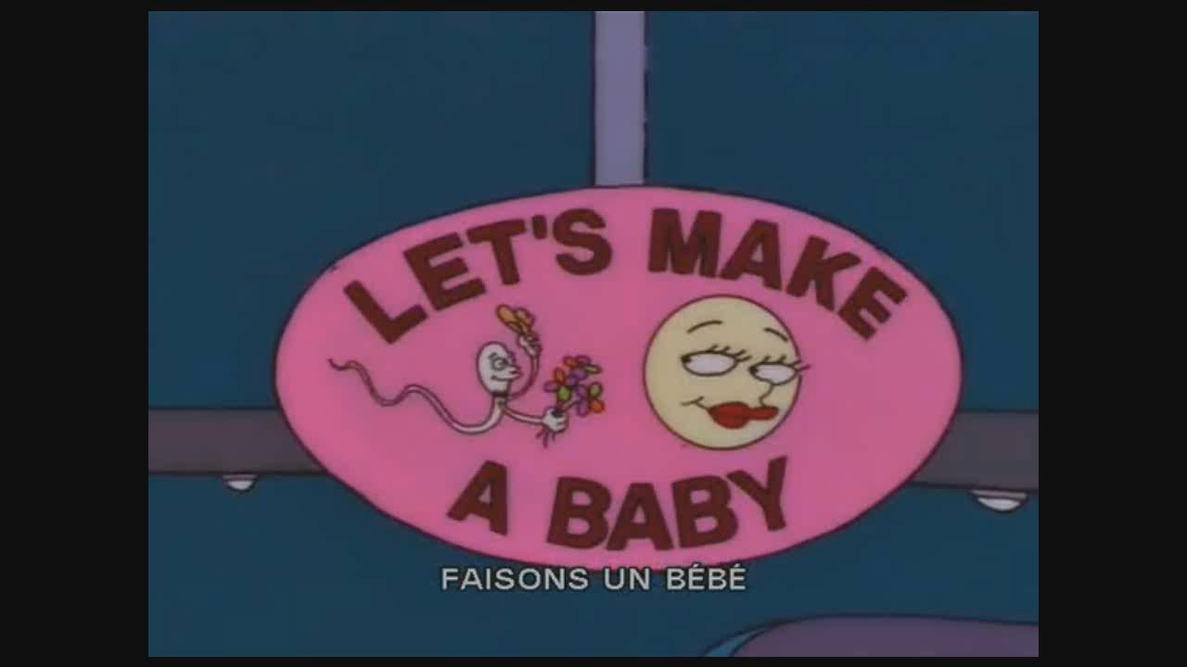
Choix du concept

Slide 4
Prototype
AJOUT SWF EN FIN

Slide 5
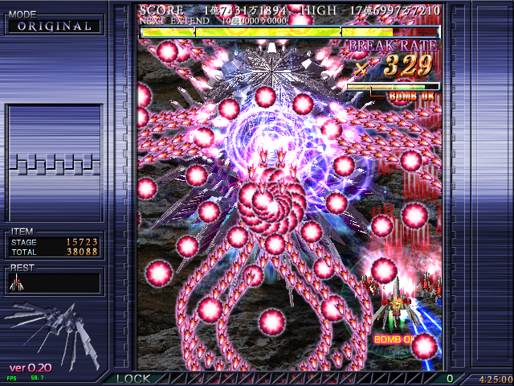
Type de gameplay
Type de Gameplay : Shoot’em Up / Bullet Hell.
Références : Crimzon Clover, Geometry wars (Back from the future)

Slide 6
Simpsons
918 This little wiggy – 3:40

Slide 7
USP & KSPs
USP :
Déplacement à la souris sur 360°.
KSPs :
Univers original.
Apparitions des ennemis à 360°.
Influence des actions du joueur sur la fin du jeu.

Slide 8
Histoire & univers
Le jeu reprend toutes les étapes de la fécondation humaine, du point de vue d’un spermatozoïde, à l’échelle microscopique.
La début du jeu consiste à sortir de l’urètre pour intégrer l’utérus et ainsi pouvoir rejoindre l’ovule afin de la féconder.
Les niveaux suivent fidèlement la disposition anatomique interne des organes de reproduction des deux sexes.
Les dangers et obstacles réels qu’affrontent les spermatozoïdes chez l’homme sont les ennemis et pièges du jeu.

Slide 9
Camera, Character, Controls
Camera :
En vue 2D de dessus où de côté, la camera suit le scrolling du jeu à direction variable.
Character :
Le joueur incarne un spermatozoïde dont il pourra choisir le code ADN embarqué, influant sans importance sur la fin du jeu.
Controls :
Les déplacements du joueur se font au clic droit de la souris sur la zone de jeu.
Un clic dans l’aire bleue entourant le spermatozoïde modifie la direction des tirs.

Slide 10
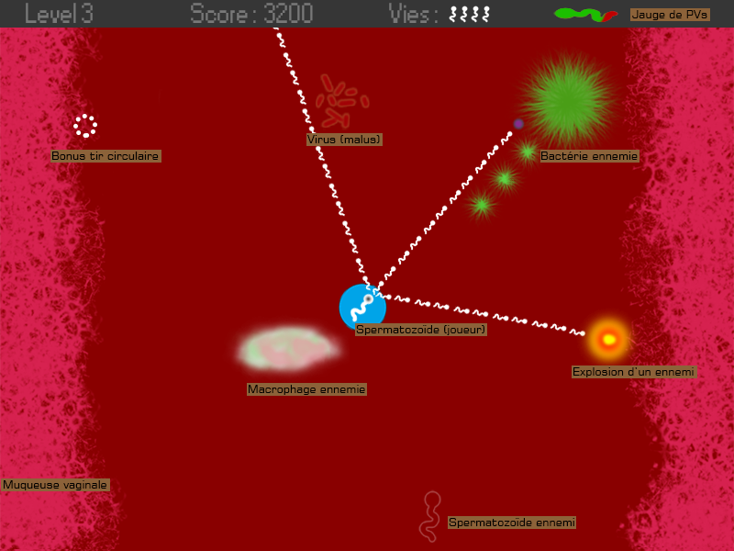
Mockup
Ecran type du jeu.

Slide 11
Ambiance
Dynamique :
L’apparition des ennemis de tous les côtés de l’écran apporte de la surprise et du stress, remettant constamment le joueur sur ses gardes.
Etriqué :
L’échelle des cartes provoque un sentiment d’étroitesse et d’une faible marge d’erreur.

Slide 12


Direction artistique
Les graphismes se veulent réalistes, en accord avec la conception générale de ces entités microscopiques.

Slide 13



Thème sonore et musicale
La musique est en style 8bit, rythmée et entraînante.
Kiosken Är Vidöppen
Filter Fabric Facts
Les feedbacks et bruitages sonores auront un effet « liquide » et « profonds » pour correspondre à l’environnement du jeu.
Bulles : Splash : Explosions
Pas de parole.

